Slide 1


Slide 2
DISEÑO DE MOLDE DE HELADOS PARA PRODUCCIÓN INDUSTRIAL

Slide 3

DISEÑO DE MOLDE DE
HELADOS PARA PRODUCCION
INDUSTRIAL

Slide 4
DISEÑO DE MOLDE DE HELADOS PARA PRODUCCION INDUSTRIAL
Paso 1:
El cliente presenta propuesta de manera verbal.
Describe el proceso de producción para elaborar helados de crema con paleta de madera.

Slide 5
DISEÑO DE MOLDE DE HELADOS PARA PRODUCCION INDUSTRIAL
Paso 2:
Al cliente se le pide que haga un boceto para entender el proceso.
Mientras el cliente dibuja, describe el proceso de producción para elaborar helados de crema con paleta de madera.

Slide 6
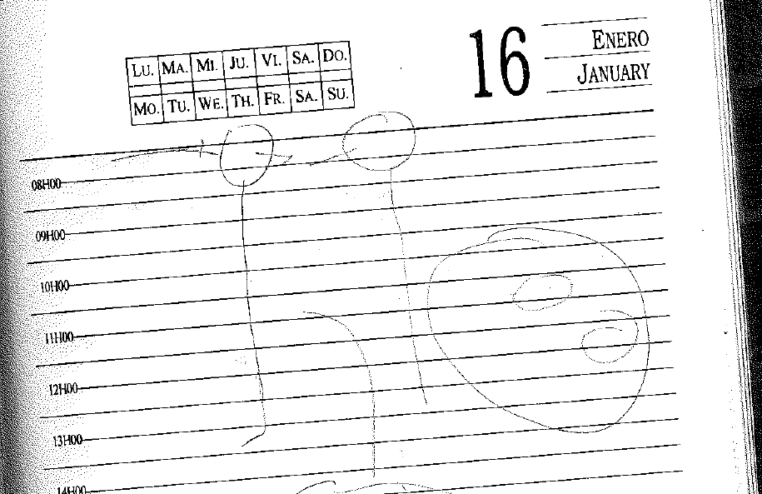
DISEÑO DE MOLDE DE HELADOS PARA PRODUCCION INDUSTRIAL
Boceto 1

Slide 7
DISEÑO DE MOLDE DE HELADOS PARA PRODUCCION INDUSTRIAL
Boceto 1
El cliente describe el proceso industrial de extrusión de la crema de helado: esta cae por acción de la gravedad y por la presión de una bomba.

Slide 8
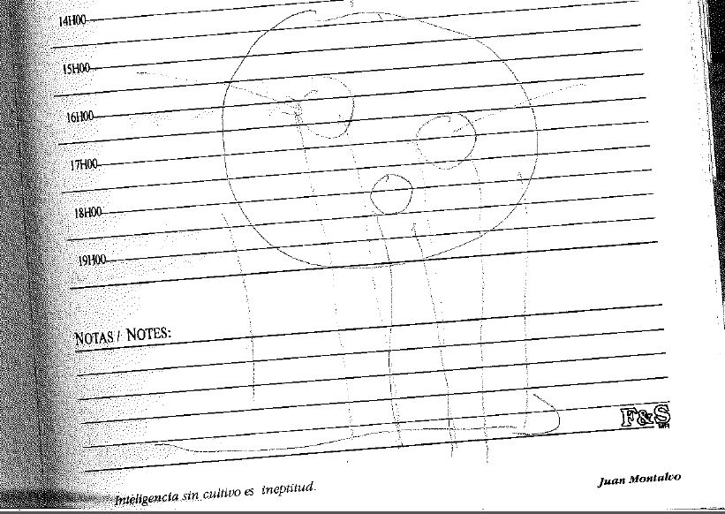
DISEÑO DE MOLDE DE HELADOS PARA PRODUCCION INDUSTRIAL
Boceto 2

Slide 9
DISEÑO DE MOLDE DE HELADOS PARA PRODUCCION INDUSTRIAL
El cliente boceta la vista superior del molde para crema de helado.
Boceto 1

Slide 10
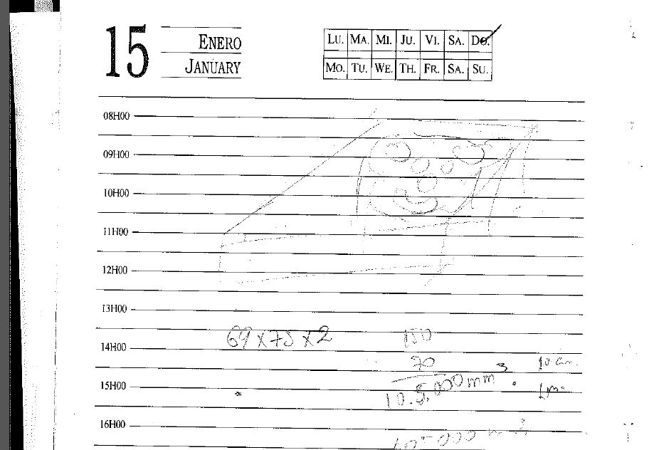
DISEÑO DE MOLDE DE HELADOS PARA PRODUCCION INDUSTRIAL
Boceto 3

Slide 11
DISEÑO DE MOLDE DE HELADOS PARA PRODUCCION INDUSTRIAL
El cliente boceta la forma final del helado.
Se le pregunta sobre parámetros específicos del proceso industrial.
Boceto 1

Slide 12
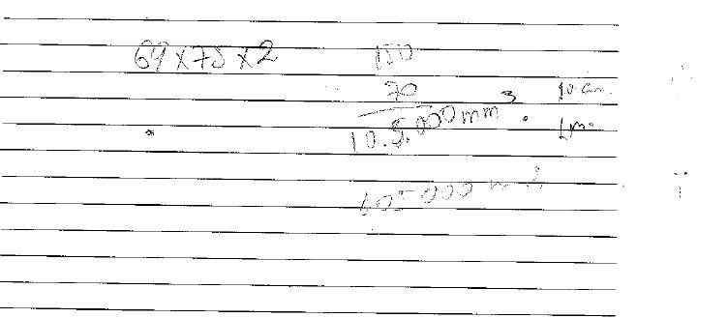
DISEÑO DE MOLDE DE HELADOS PARA PRODUCCION INDUSTRIAL
Se calcula el volumen aproximado del helado ya congelado.
Fin del paso 2

Slide 13
DISEÑO DE MOLDE DE HELADOS PARA PRODUCCION INDUSTRIAL
Paso 3:
Se coordina con el cliente una visita a la planta industrial.
Se le pide información sobre el origen del proceso, de la maquinaria y otras características.

Slide 14
DISEÑO DE MOLDE DE HELADOS PARA PRODUCCION INDUSTRIAL
Paso 4:
Se visita la planta industrial.
Se toman previsiones de seguridad.
Se hace una reunión en el laboratorio de Control de Calidad.

Slide 15
DISEÑO DE MOLDE DE HELADOS PARA PRODUCCION INDUSTRIAL
Paso 5:
Se observa moldes de helado que están en producción dentro de la planta.

Slide 16
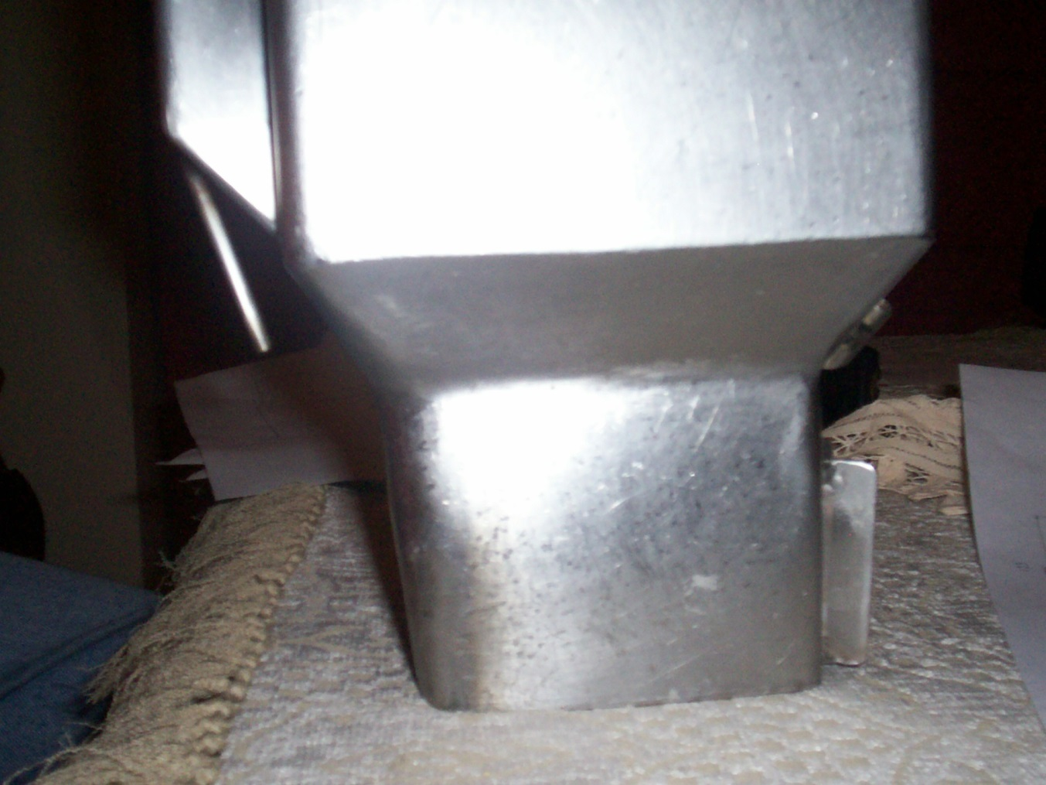
DISEÑO DE MOLDE DE HELADOS PARA PRODUCCION INDUSTRIAL
Fotografía tomada por Patricio Jácome.

Slide 17
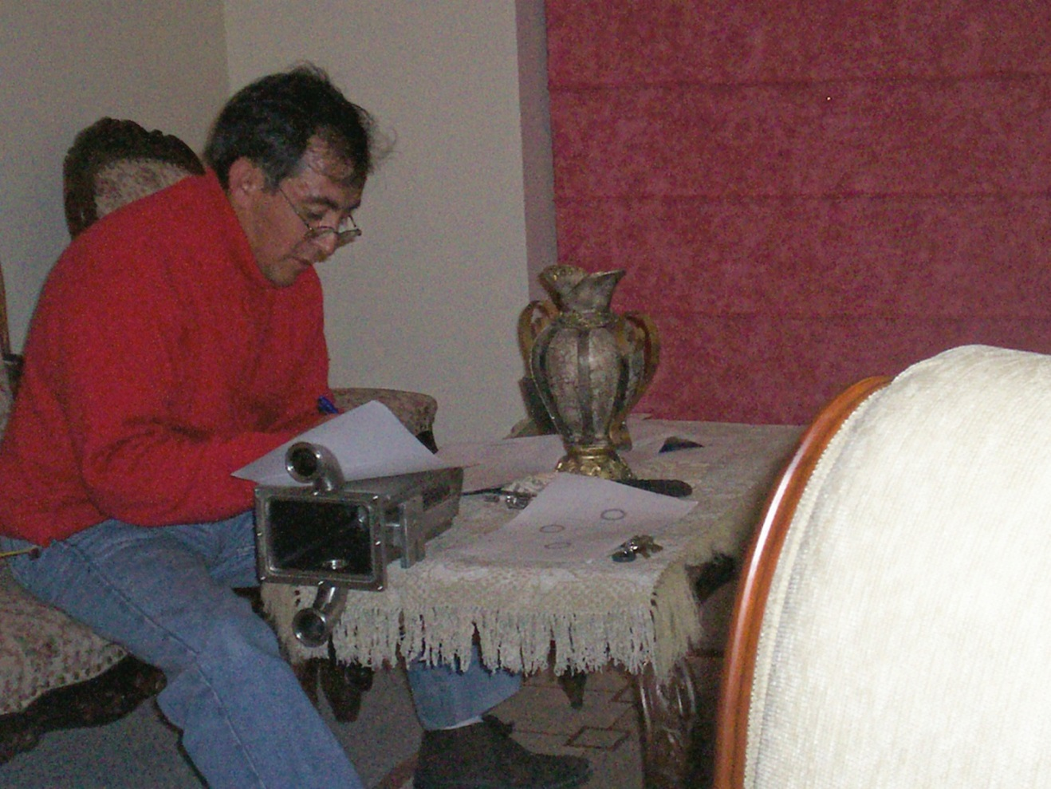
DISEÑO DE MOLDE DE HELADOS PARA PRODUCCION INDUSTRIAL
Fotografía tomada por Patricio Jácome.

Slide 18
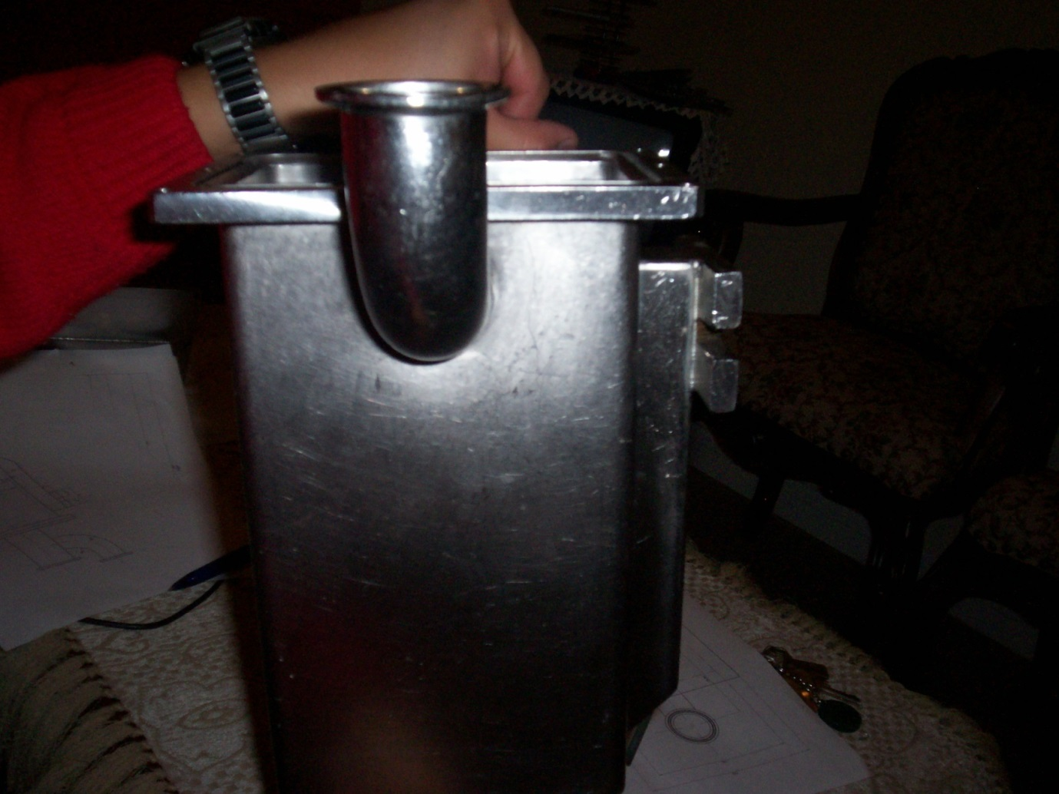
DISEÑO DE MOLDE DE HELADOS PARA PRODUCCION INDUSTRIAL
Fotografía tomada por Patricio Jácome.

Slide 19
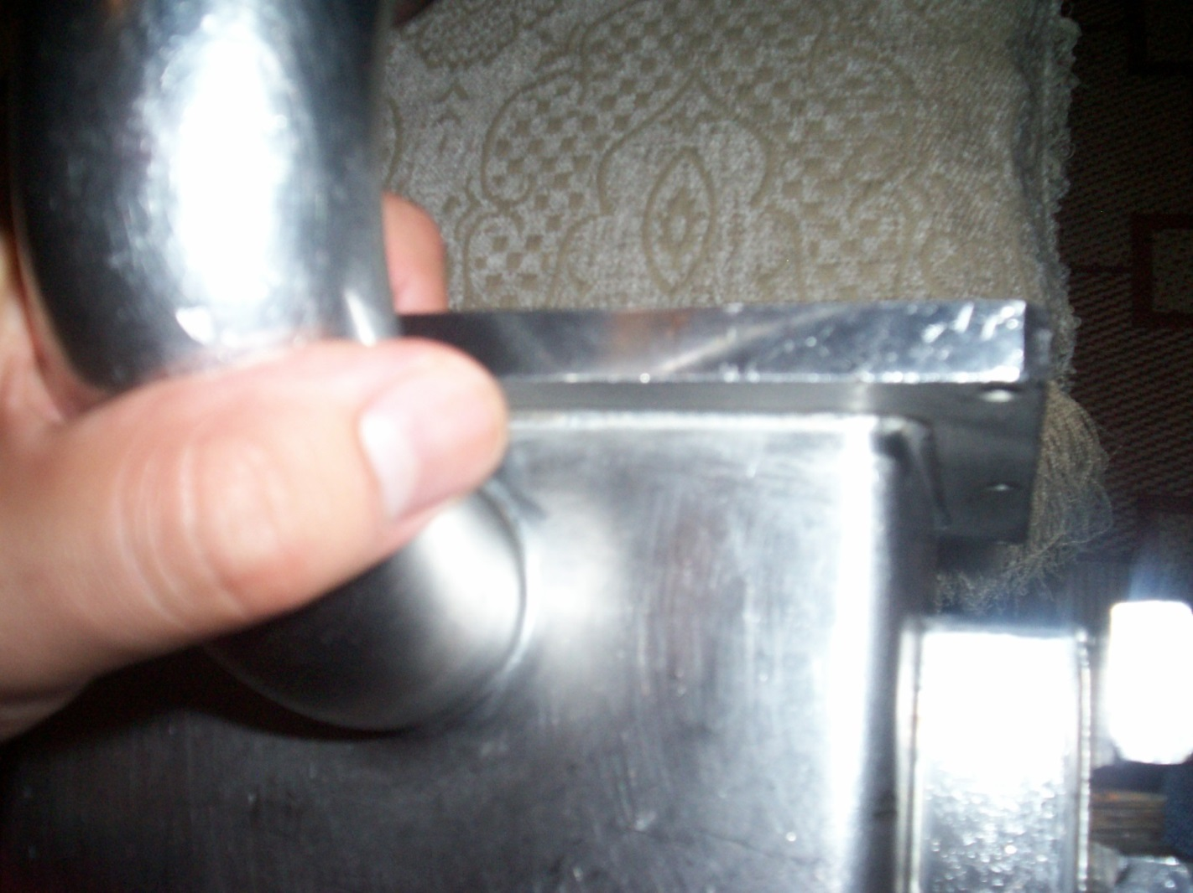
DISEÑO DE MOLDE DE HELADOS PARA PRODUCCION INDUSTRIAL
Fotografía tomada por Patricio Jácome.

Slide 20
DISEÑO DE MOLDE DE HELADOS PARA PRODUCCION INDUSTRIAL
Paso 6:
Se pide bocetos de las dimensiones del helado.

Slide 21
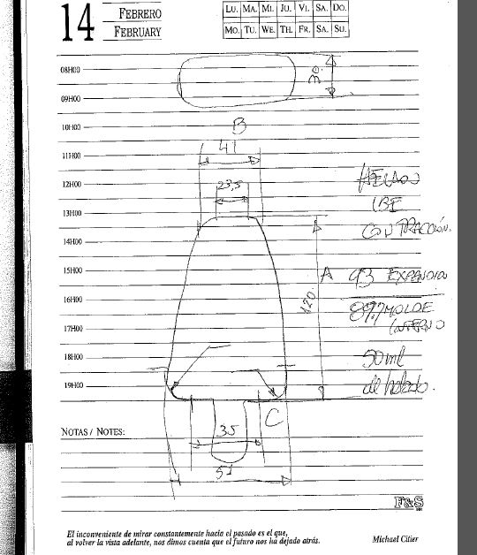
DISEÑO DE MOLDE DE HELADOS PARA PRODUCCION INDUSTRIAL
Boceto 4

Slide 22
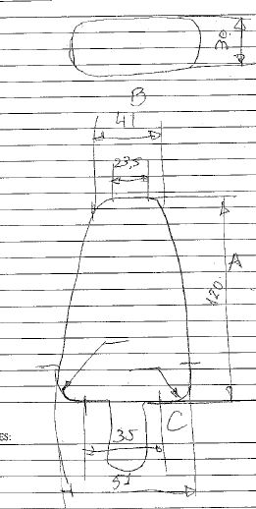
DISEÑO DE MOLDE DE HELADOS PARA PRODUCCION INDUSTRIAL
Boceto 4

Slide 23
DISEÑO DE MOLDE DE HELADOS PARA PRODUCCION INDUSTRIAL
El Diseñador boceta la forma final del helado según las indicaciones dadas por el cliente.
Boceto 4

Slide 24
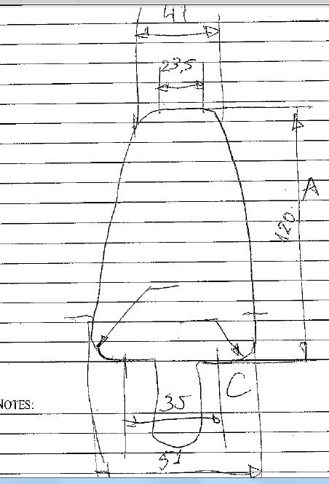
DISEÑO DE MOLDE DE HELADOS PARA PRODUCCION INDUSTRIAL
Boceto 4

Slide 25
DISEÑO DE MOLDE DE HELADOS PARA PRODUCCION INDUSTRIAL
El Diseñador boceta la forma final del helado según el modelo real del helado producido industrialmente.
Boceto 4

Slide 26
DISEÑO DE MOLDE DE HELADOS PARA PRODUCCION INDUSTRIAL
Debido al material involucrado (crema de helado) las dimensiones tienen un rango de tolerancia.
Boceto 4

Slide 27
DISEÑO DE MOLDE DE HELADOS PARA PRODUCCION INDUSTRIAL
El Diseñador escoge la vistas que definen al objeto.
Así como sus dimensiones.
Boceto 4

Slide 28
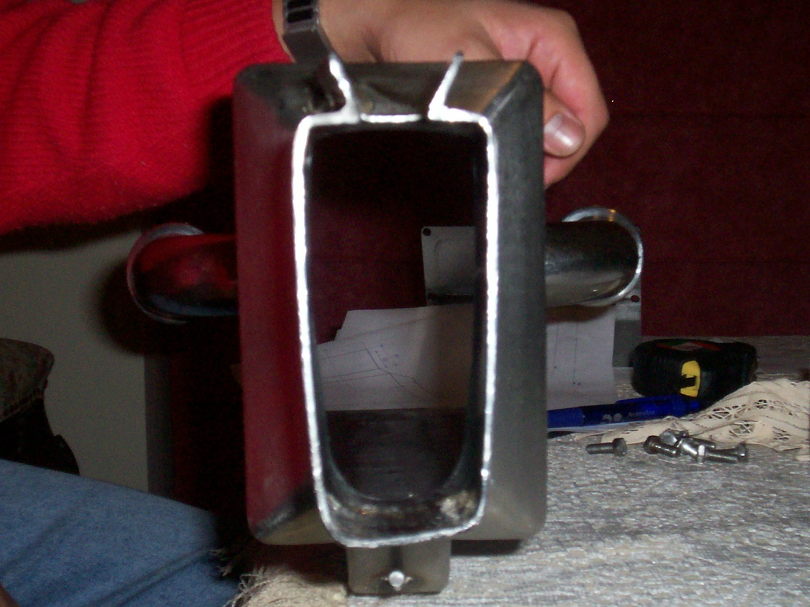
DISEÑO DE MOLDE DE HELADOS PARA PRODUCCION INDUSTRIAL
Fotografía tomada por Patricio Jácome.

Slide 29
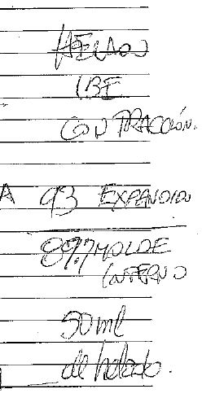
DISEÑO DE MOLDE DE HELADOS PARA PRODUCCION INDUSTRIAL
El cliente entrega otros parámetros propios del proceso en base a lo que el Diseñador necesita para definir totalmente el prototipo.
Boceto 4

Slide 30
DISEÑO DE MOLDE DE HELADOS PARA PRODUCCION INDUSTRIAL
El proceso de extrusión de la crema de helado se hace en un ambiente climatizado a aproximadamente 4⁰ C.
Boceto 4

Slide 31
DISEÑO DE MOLDE DE HELADOS PARA PRODUCCION INDUSTRIAL
La crema pasa por el molde. Cae sobre una bandeja. Por el golpe se expande.
Debido a la temperatura se contrae.
Boceto 4

Slide 32
DISEÑO DE MOLDE DE HELADOS PARA PRODUCCION INDUSTRIAL
Las correcciones de dimensión del helado se deben considerar sobre el molde.
Boceto 4

Slide 33
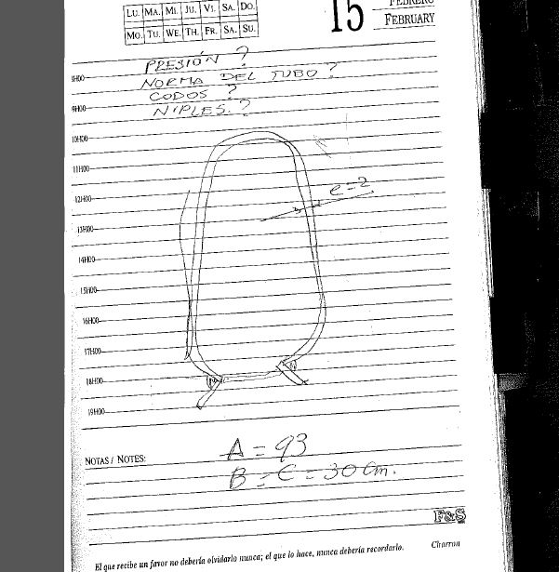
DISEÑO DE MOLDE DE HELADOS PARA PRODUCCION INDUSTRIAL
Boceto 5

Slide 34
DISEÑO DE MOLDE DE HELADOS PARA PRODUCCION INDUSTRIAL
Las correcciones de dimensión del helado se deben considerar sobre el molde, así como sobre el material.
Boceto 5

Slide 35
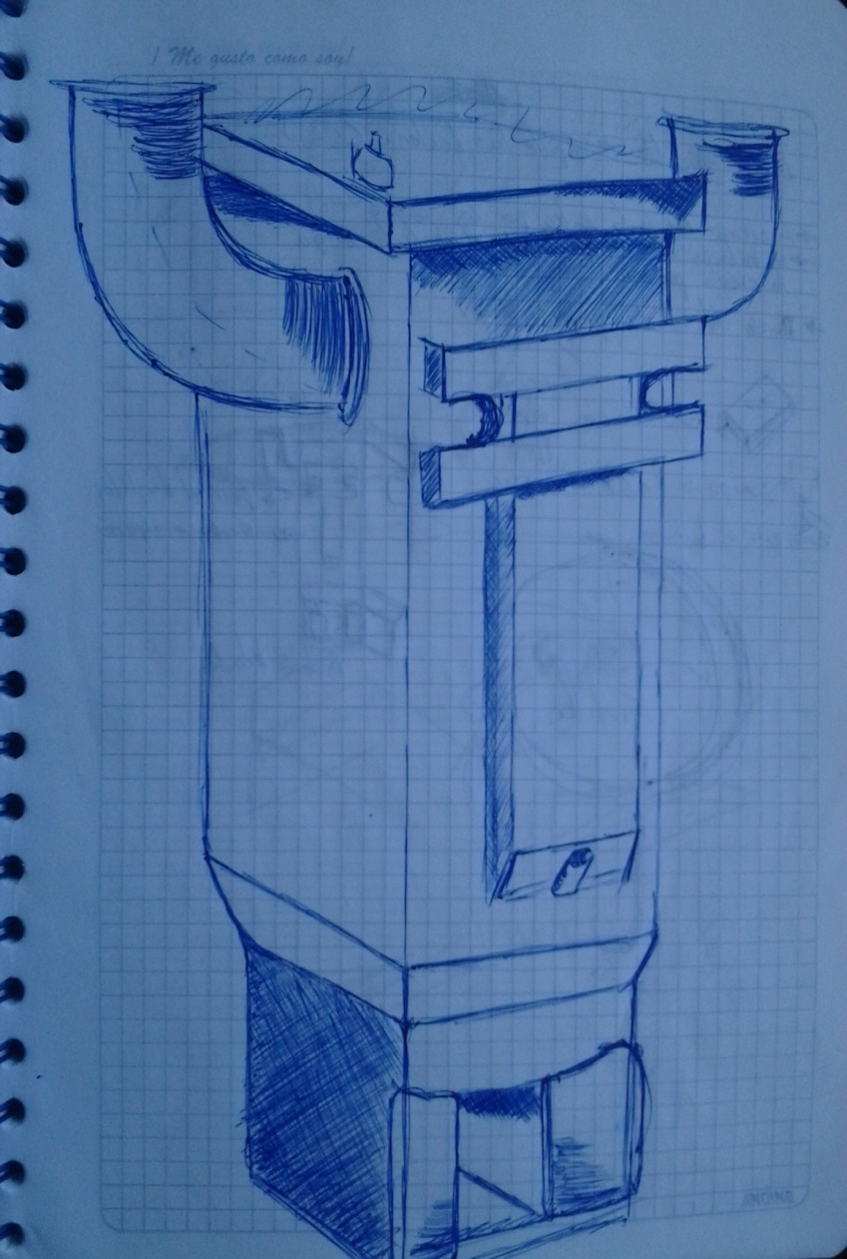
DISEÑO DE MOLDE DE HELADOS PARA PRODUCCION INDUSTRIAL
Ilustración hecha con esfero del molde para producción de helados de crema.
Autor: Cristhian Hidalgo. Abril 2015.

Slide 36
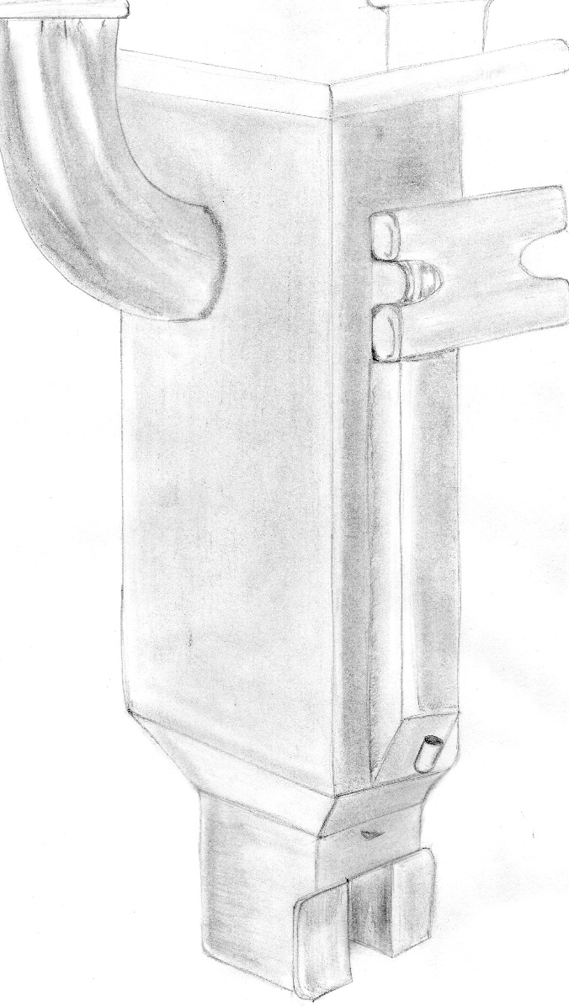
DISEÑO DE MOLDE DE HELADOS PARA PRODUCCION INDUSTRIAL
Ilustración hecha con lápiz del molde para producción de helados de crema.
Autor: Alvaro Bliemsrieder. Abril 2015.

Slide 37
DISEÑO DE MOLDE DE HELADOS PARA PRODUCCION INDUSTRIAL
El siguiente video te muestra el proceso de fabricación de los helados de crema, donde es utilizado el molde tratado en este caso:
https://www.youtube.com/watch?v=tPDKfWA93Ng
IGLOO Ice cream How its made
Video documental oficial de la empresa IGLOO de Pakistán.
Videos
Notes:
https://www.youtube.com/watch?v=tPDKfWA93Ng :IGLOO Ice-cream - How its made..
https://www.youtube.com/watch?v=l_F-Va7PX-M: Julie's Organic Ice Cream in Production

Slide 38
DISEÑO DE MOLDE DE HELADOS PARA PRODUCCION INDUSTRIAL
El siguiente video te muestra el proceso de fabricación del helado de crema donde es utilizado el molde tratado en este caso:
https://www.youtube.com/watch?v=l_F-Va7PX-M
Julie’s Organic Ice cream in production
Oregon Ice Cream. Oregon, Estados Unidos.
Videos
Notes:
https://www.youtube.com/watch?v=tPDKfWA93Ng :IGLOO Ice-cream - How its made..
https://www.youtube.com/watch?v=l_F-Va7PX-M: Julie's Organic Ice Cream in Production

Slide 39
DISEÑO DE MOLDE DE HELADOS PARA PRODUCCION INDUSTRIAL
Patricio Jácome-Monar
patricio.jacome.cad.cam.cae@gmail.com
593 9962 777 28

